Slide 1

Тақырыбы:Қазақстанның экологиялық проблемалары
8 -сынып

Slide 2

Сабақ мақсаты:
8.3.2.3 Қазақстан аумағындағы экологиялық мәселелердің туындау себептері мен оларды шешу жолдарын түсіндіру
Бағалау критерийлері:
*Экологиялық мәселелердің туындау себептерін сипаттайды.
*Экологиялық мәселелерді шешу жолдарын түсіндіреді.
<number>

Slide 3
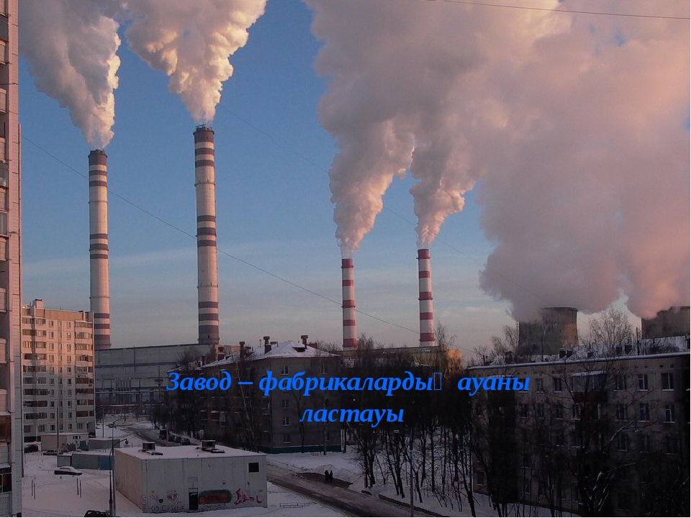

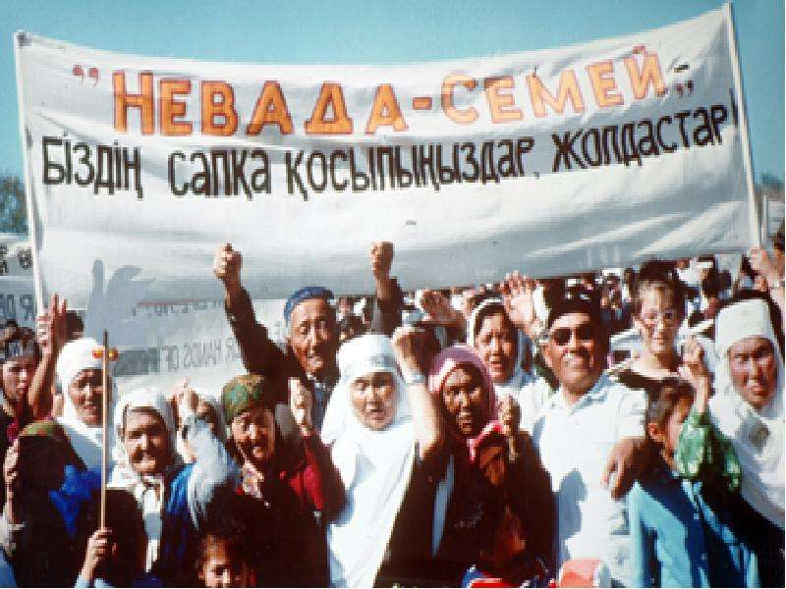
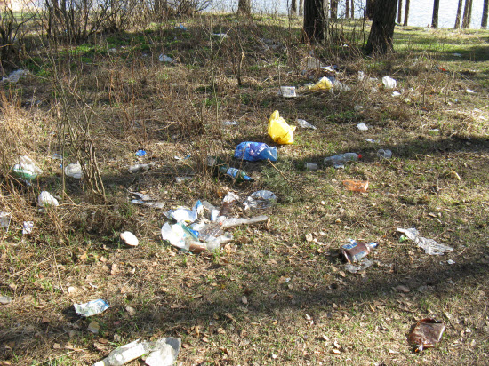
ы
Ой қозғау
Мына суреттерден қандай ой түйер едіңіз?
Экологиялық мәселе деп атауға бола ма?
<number>

Slide 4
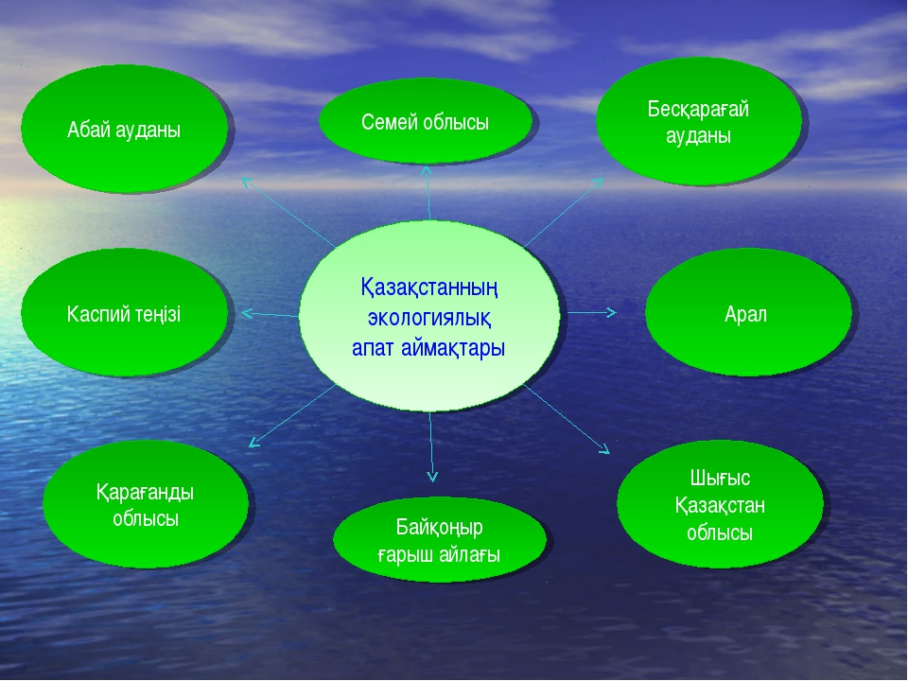
<number>

Slide 5
Қазақстан экологиясы
Қазақстанның экологиялық мәселелерінің шиеленісуі дүниежүзілік экологиялық проблемадан кем емес:
Олар мыналар:
Семей ядролық сынақ полигонындағы жарылыс.
Арал теңізінің тартылуы.
Батыс Қазақстанның үлкен аумақтарының улы заттармен ластануы
<number>

Slide 6
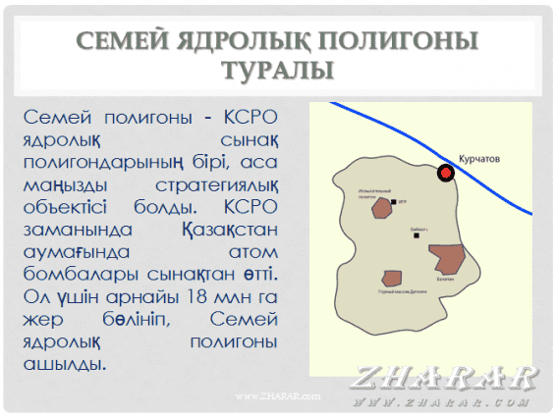
Семей ядролық сынақ полигоны
Сүйектің химиялық құрамы
Дискриптор:
Cүйектің химиялық құрамы мен мөлшерін,ерекшелігін анықтайды.
<number>

Slide 7
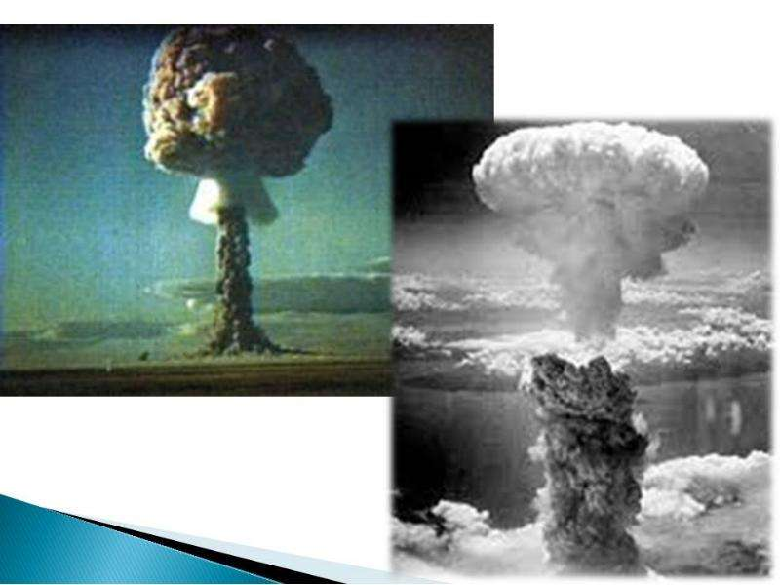
1
2
3
4
<number>

Slide 8
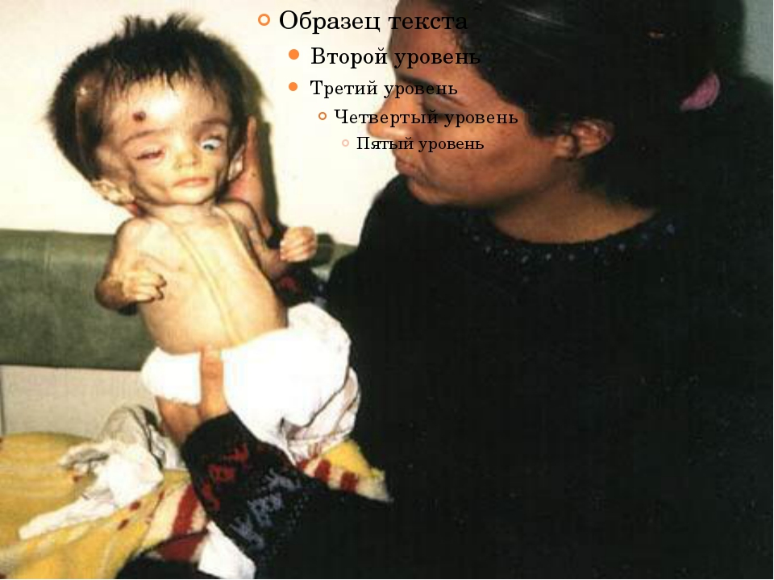
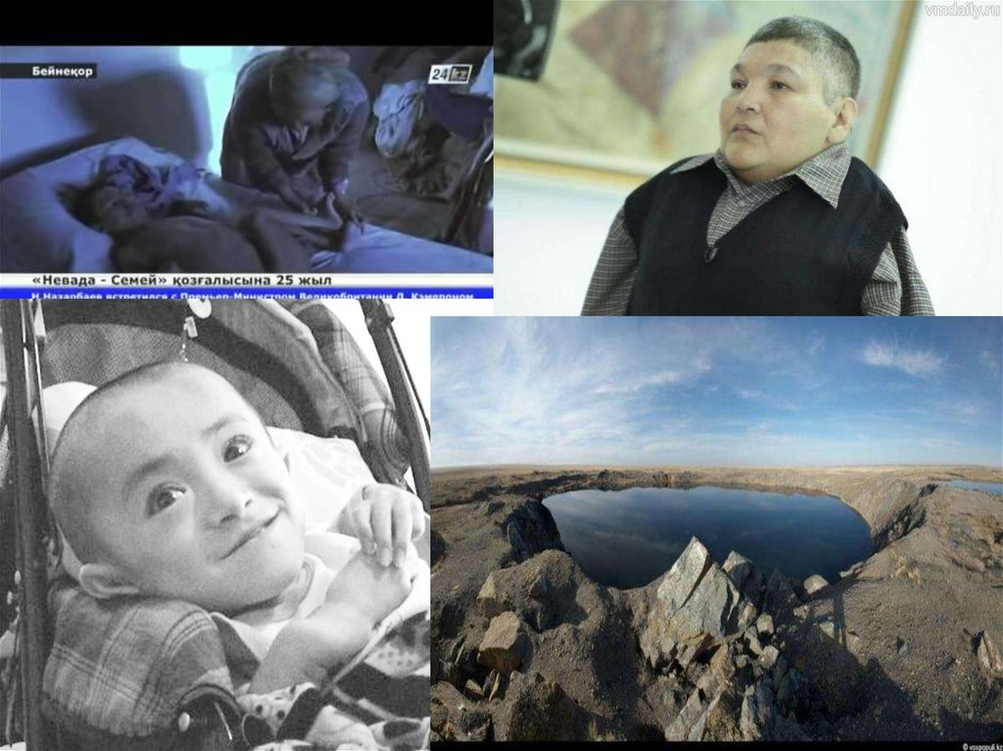
Экологиялық зардаптар
<number>

Slide 9
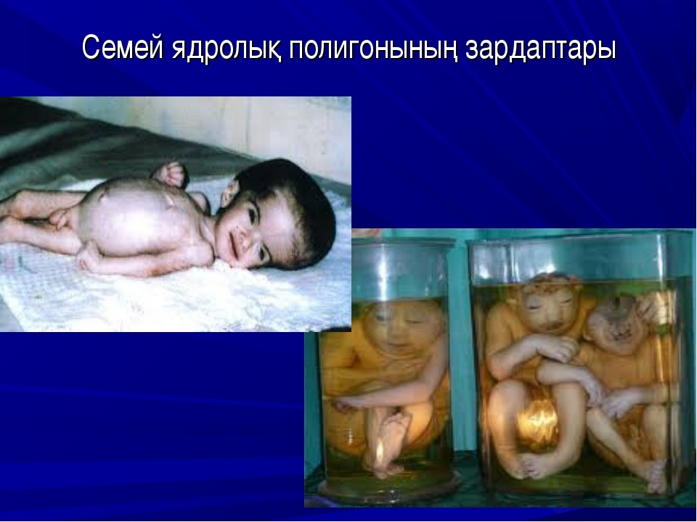
Семей ядролық сынақ полигоны
1949 ж 29 тамызда ең алғашқы жарылыс болды.
Семей полигонында 450-ден астам жерүсті және жерасты жарылыстары болды.
Жарылыс атмосфераға,гидросфераға,литосфераға әсер етіп ,адам өміріне балта шабылды
<number>

Slide 10
Семей-Неведа қозғалысы нәтижесінде Семей полигонында сынақтар өткізуге толық тиым салынды.
Семей-Невада қозғалысын белгілі ақын Олжас Сүлейменов басқарып,қозғалысқа көп халық қатысты.
Еліміздің тұңғыш Президенті Н.Ә.Назарбаевтың республикамызда ядролық сынақтар жасауға тиым салатын мароторий 1991 жылы 29 тамызда “Семей ядролық сынақ полигонын “ жабу туралы Жарлығы жарияланды.
Радиактивті заттардың шоғырланып қалуына байланысты Семей полигоны қазірге дейін экологиялық апат аймағы болып саналады.
<number>

Slide 11
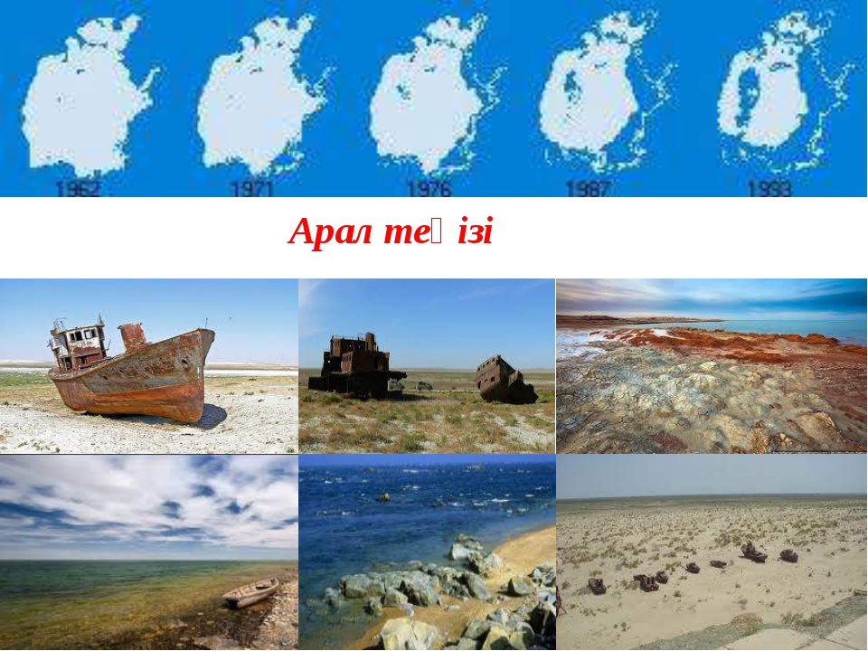
Арал теңізінің суының тартылуы
Арал теңізінің тартылу себептері:
Мақта мен күріш егуде Әмудария мен Сырдария суын тиімсіз пайдалану.
Теңіз тұзды шөлге айналды.
Адам денсаулығы мен өсімдіктер мен жануарлар дүниесіне зиянды әсерін тигізді.
<number>

Slide 12
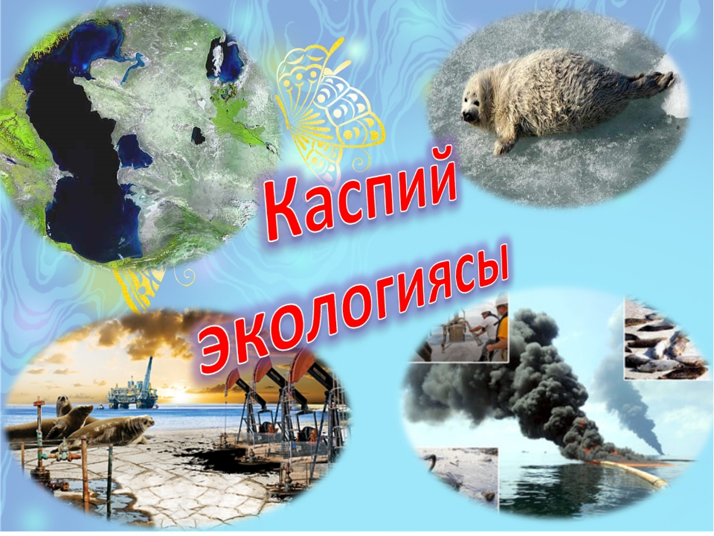
Каспий теңізіне төнген қауіп
.
Каспий теңізінің түбінен мұнай өндіру.
Теңізде орналасқан мұнай бұрғылайтын қондырғы.
Мұнай –газ өндіру нәтижесінде улы заттар ,тұз ертінділері бөлінеді.
Күкірт,азот,көміртек оксидтерінің көптеп бөлінуі.
<number>

Slide 13
Біздің елімізге тән проблемаларды көрсетіңдер
1- тапсырма.
Экологиялық бұзылуларға әкелетін факторлар
1.Орман өрттері
2.Арал теңізінің суалуы
3.Судың ластану
4.Ауаның ластануы
5.Радиациямен ластану
6.Жаһандық жылыну
7.Топырақ эрозиясы
8.Озон қабатының жұқаруы
9.Су деңгейінің көтерілуі
10.Каспий теңізінің экожүйесінің бұзылуы
1
2
3
4
5
6
7
8
9
10
.
Дескриптор
- Экологиялық проблемалардың себептерін түсінеді;
-Экологиялық проблемаларды шешу жолдарын ұсынады
<number>

Slide 14
2- тапсырма. Дұрыс немесе бұрыс жауабын таңдаңыз
1.Ең алғашқы атомдық жарылыс 1949 жылы болды
2.Семей полигонын жабу туралы жарлыққа ақын О.Сүлейменов қол қойды
3.Республикамызда ядролық сынақ жасауға тиым салынатын мороторий 1991 шықты.
4.Мақта мен күріш өсіру Каспии теңізіне зиянын тигізді.
5.Теңіз түбінен мұнай өндіретін Каспии теңізі табиғатқа қауіп төндіреді
.
Дескриптор: Сөйлемнің дұрыс немесе бұрыс екенін анықтай алады.
<number>

Slide 15
2- тапсырма. Жауабы
1.Ең алғашқы атомдық жарылыс 1949 жылы болды дұрыс
2.Семей полигонын жабу туралы жарлыққа ақын О.Сүлейменов қол қойды
бұрыс
3.Республикамызда ядролық сынақ жасауға тиым салынатын мороторий 1991 шықты. дұрыс
4.Мақта мен күріш өсіру Каспии теңізіне зиянын тигізді. бұрыс
5.Теңіз түбінен мұнай өндіретін Каспии теңізі табиғатқа қауіп төндіреді. дұрыс
.
<number>

Slide 16
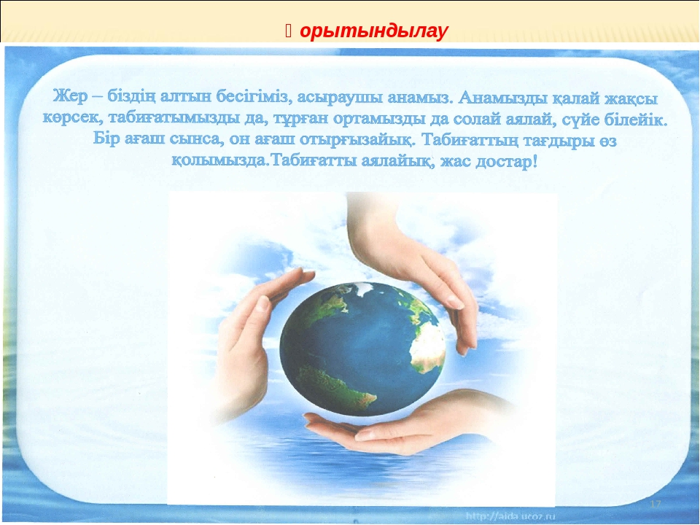
Қорытынды
.
<number>

